Slide 1

Predicción de Precios del SPY500
Un ETF del S&P500
Odra Mathison
Data Analytics
Notes:
Buenos dias
Mercantil Merinvest Casa de Bolsa en busca de ampliar su cartera de inversiones está considerando incluir un ETF del SP500 para el año 2021 por lo cual requiere construir un modelo de predicción de precios que formará parte del análisis final de la viabilidad de este producto de inversión.

Slide 2
Standard & Poor’s 500
SPY500
¿Estimar los precios futuros del SPY500?
¿Qué es?
¿Quiénes ?
¿Qué es?
¿Es posible?
Invertir
Principales empresas
Construir un modelo
Notes:
El SP500 es un índice bursátil que está conformado por 500 de las grandes empresas de Estados Unidos que cotizan en bolsa más representativas del mercado americano, la bolsa de NYSE. Está gestionado por la agencia de calificación financiera Standard & Poor's.
Entre las principales empresas que lo conforman según su capitalización bursátil están Apple Inc., Microsoft Corp., Google Inc., Google, Amazon, Facebook, Tesla, Inc, Berkshire Hathaway B, Nvidia Corp, JP Morgan Chase & Co
El SPY 500 es un fondo de inversión cotizado conocido comúnmente como un ETF, es decir, un instrumento financiero que busca proporcionar resultados de inversión similares al precio y los rendimientos del índice S&P 500 pero más accesible a todo tipo de inversor
Mercantil Merinvest casa de bolsa requiere construir un modelo de proyección para estimar los precios futuros del ETF SPY500
Con este modelo se buscará la viabilidad para incluir este instrumento financiero dentro de la cartera de inversión de la casa de bolsa

Slide 3
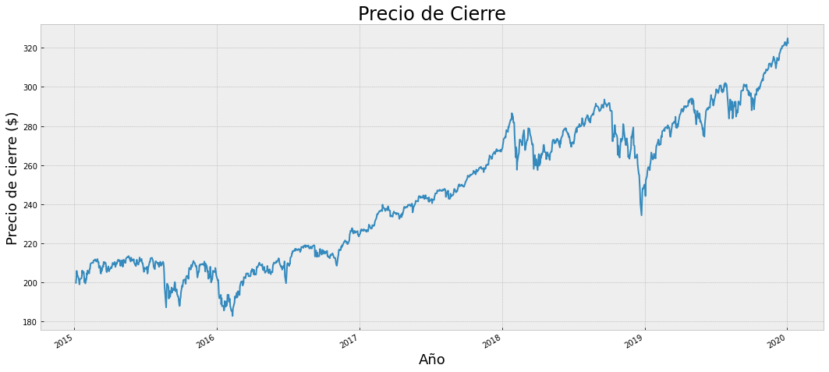
CONOZCAMOS EL ACTIVO
*Yahoo Finace
Notes:
Los datos históricos que vamos a utilizar para construir el modelo estarán comprendidos entre el 01 de Enero de 2015 al 31 de Diciembre 2019, y han sido descargado de la página web de Yahoo Finace
En la grafica podemos observar la evolución de los precios del activo y se aprecia cómo ha ido incrementando año a año

Slide 4
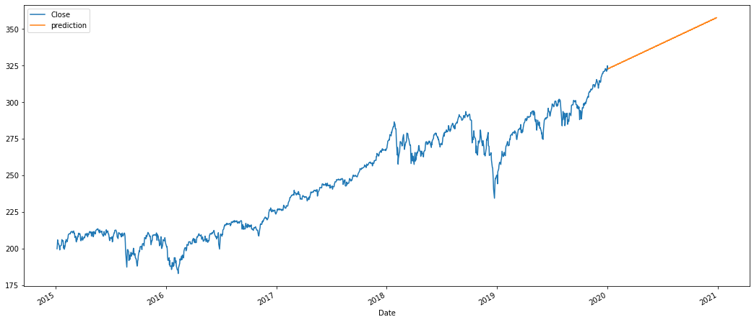
MODELO DE SERIE DE TIEMPO
HOLT WINTERS
Resultados de este modelo
El precio subirá.
Notes:
Empezaremos la predicción de los precios con la ayuda de un modelo de serie de tiempo utilizando el método de Holt wintersla frecuencia de tiempo utilizado fue diario y con este se logró predecir que los precios del ETF SPY500 seguirían subiendo a partir de enero del año 2020.
Sin embargo la predicción con este modelo no es considerado confiable para la organización, por lo que buscando mayor exactitud en la predicción se decidió construir una red neuronal LSTM

Slide 5
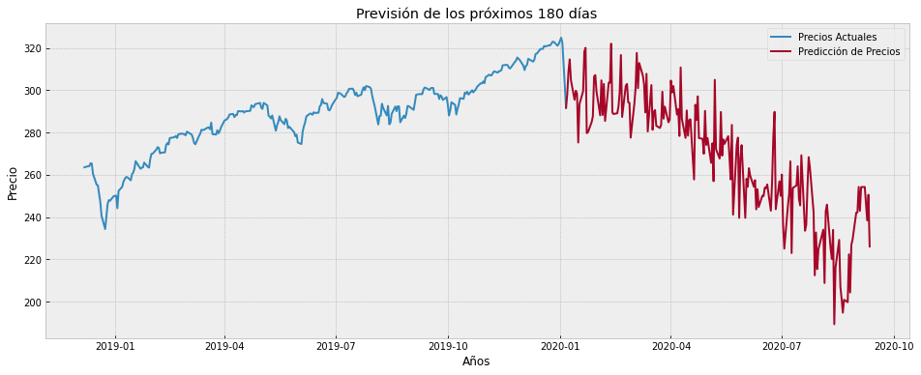
RED NEURONAL LSTM
Resultados de este modelo
El precio bajará.
Notes:
Una red neuronal Recurrente Lstm proporciona mayor precisión motivado a que amplían su memoria para aprender de experiencias importantes que han ocurrido en el pasado.
De esta manera este modelo logró predecir que los precios empezarían a descender a partir de Enero del año 2020.

Slide 6
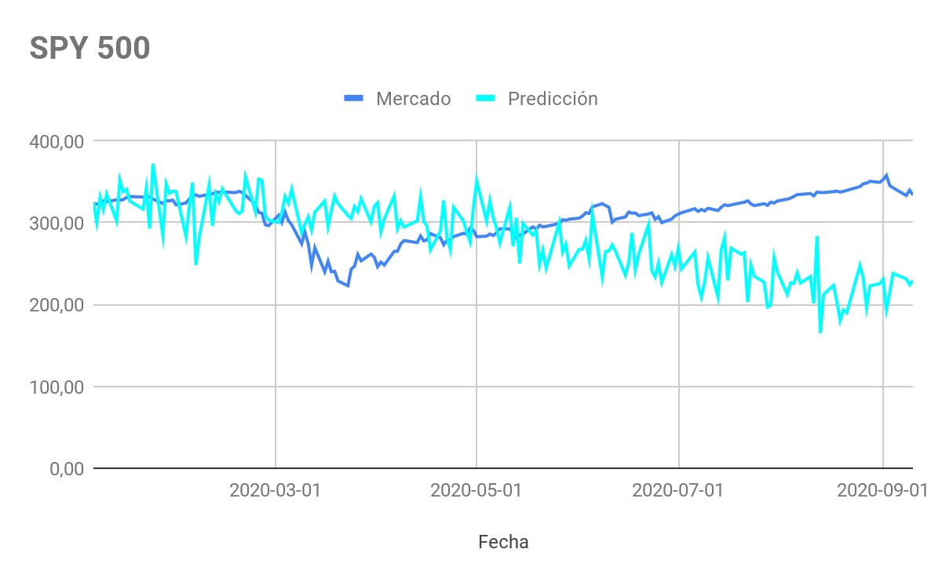
RED NEURONAL LSTM
EVALUAR RESULTADOS
 | Close
Fecha | Mercado | Predicción
2020-01-06 | 323,64 | 324,84
2020-01-07 | 322,73 | 300,64
2020-01-08 | 324,45 | 330,79
2020-01-09 | 326,65 | 315,79
2020-01-10 | 325,71 | 335,01
2020-01-13 | 327,95 | 302,33
2020-01-14 | 327,45 | 352,15
2020-01-15 | 328,19 | 337,70
2020-01-16 | 330,92 | 340,73
2020-01-17 | 331,95 | 326,33
2020-01-21 | 331,30 | 316,70
2020-01-22 | 331,34 | 342,52
2020-01-23 | 331,72 | 292,88
2020-01-24 | 328,77 | 372,00
2020-01-27 | 323,50 | 284,69
2020-01-28 | 326,89 | 347,51
2020-01-29 | 326,62 | 335,89
2020-01-30 | 327,68 | 338,57
2020-01-31 | 321,73 | 337,93
Notes:
En la gráfica se observar el comportamiento de los precios al cierre de los mercados desde enero a septiembre de 2020 en donde podrán apreciar que el la línea azul oscuro representa el precio real y el más claro la predicción del modelo
La diferencia porcentual entre los datos reales y la proyección es de aproximadamente 9% por lo que la red neuronal si logró predecir la caída de los precios aunque no logró estimar de manera acertada los precios de cierre diario.

Slide 7
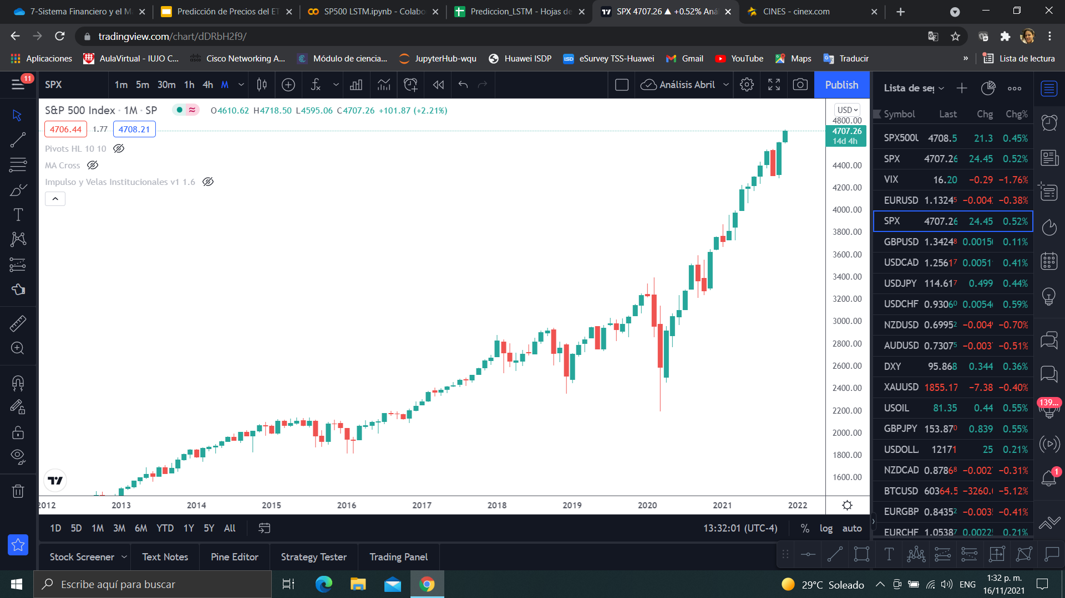
COVID-19
FACTORES QUE INFLUYERON EN EL PRECIO
Notes:
Al ser el SP500 un índice que incluye a las principales 500 empresas de EEUU, es un reflejo del comportamiento de la economía americana así que factores que impactan en la economía se reflejan directamente en el comportamiento del índice.
A principios del año 2020 la pandemia del COVID-19 originó la paralización parcial o total de muchos sectores económicos y su impacto fueron un variable que este modelo no pudo prever ni considerar como un factor de análisis durante el periodo de entrenamiento.
Debido a esto es necesario incluir otras variables en el análisis para mejorar su exactitud. Sería importante incluir variables como análisis fundamental y un análisis de sentimiento del mercado en una próxima versión del modelo.

Slide 8

Notes:
Los que siguen aprendiendo seguirán ascendiendo en la vida. Charlie Munger
A este modelo le falta mucho por seguir aprendiendo para poder estimar de manera acertada y ser considerado dentro de una estrategia de inversión sin embargo el haber logrado predecir la caída de los precios en un momento de tanta volatilidad en el mercado indica que este modelo pudiese ser es un primer buen acercamiento a un modelo mejorado que si pueda ser confiable a la hora incluir el SPY 500 dentro de los productos de inversión de la casa de bolsa.

Slide 9


Gracias por su atención.
@OdraDA
https://github.com/odramathison

